Slide 1

Projektování instalace napájecích žlabů
Vysoká škola technická a ekonomická v Českých Budějovicích
Ústav technicko-technologický
Autor bakalářské práce: Roman Danda
Vedoucí bakalářské práce: Ing. Martin Podařil, PhD., Ph.D.
Oponent: Ing. Šimon Ludvík, v.r

Slide 2
Cíl práce
Cílem práce je vytvoření schéma konkrétního vodovodu ve stáji v programu Auto CAD s následným vypočítáním důležitých parametrů (výpočet průtoků, tlakových ztrát a hydraulického posouzení), vypracováním výkazu materiálu, technické zprávy a ekonomické bilance vodovodu.

Slide 3
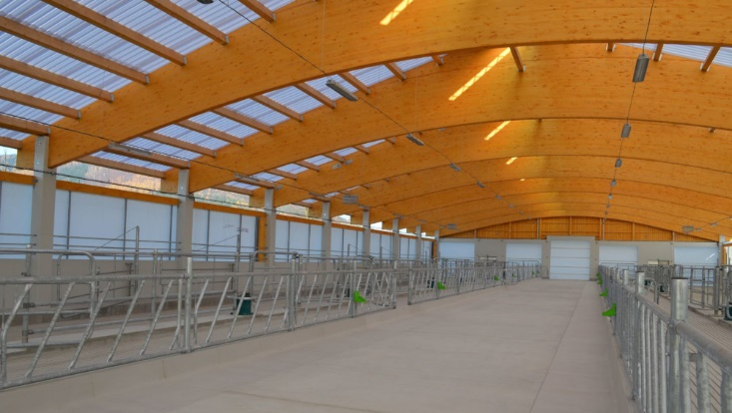
Osnova
Obecné informace
Požadavky a předpisy
Napájecí žlab
Výkres žlabu
Schéma soustavy napájecích žlabů
Schéma napojení žlabu
Výpočtová analýza vodovodní soustavy
Výkaz materiálu
Ekonomická bilance
Technická zpráva
Závěr a výsledky
Přínos práce
Obr. č. 1- Vnitřní prostor stáje

Slide 4
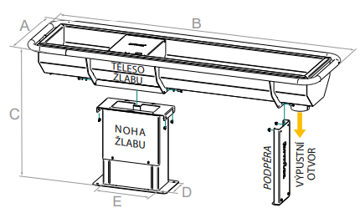
Obecné informace
Dostatečné množství vody
Česká výroba
2 samostatné části
  Noha žlabu
  Těleso žlabu
Varianty žlabů
Obr. č. 2- Části napájecího žlabu

Slide 5
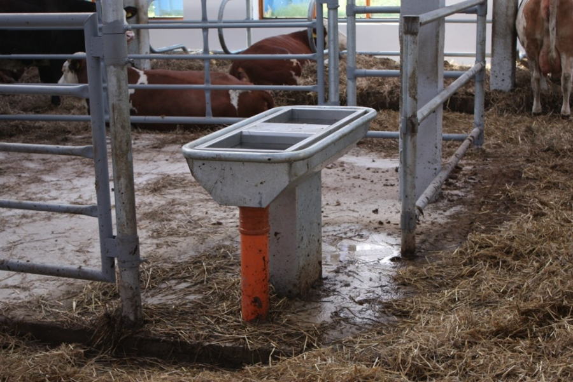
Požadavky a předpisy
Uvnitř i venku
ČSN 33 2000-4-51
El. energie
Teplota
Potrubí
Obr. č. 3- Napájecí žlab

Slide 6
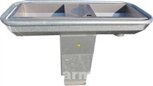
Napájecí žlab
Žlab NEPTUN II typ G1 - 600/1410
  30 ks VDJ
  Vnitřní prostory (0 °C)
  Nerez
Obr. č. 4- Žlab NEPTUN II typ G1 - 600/1410

Slide 7
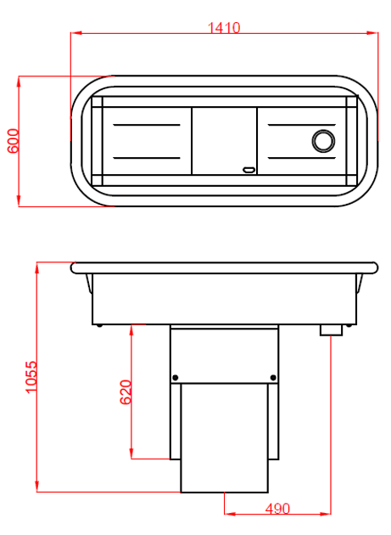
Výkres žlabu
Obr. č. 5- Hlavní rozměry žlabu NEPTUN II typ G1

Slide 8
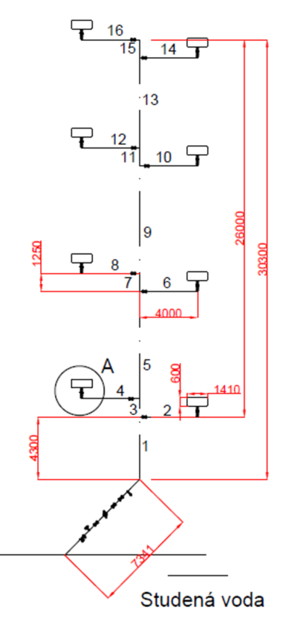
Schéma soustavy napájecích žlabů
Obr. č. 6- Schéma soustavy napájecích žlabů

Slide 9
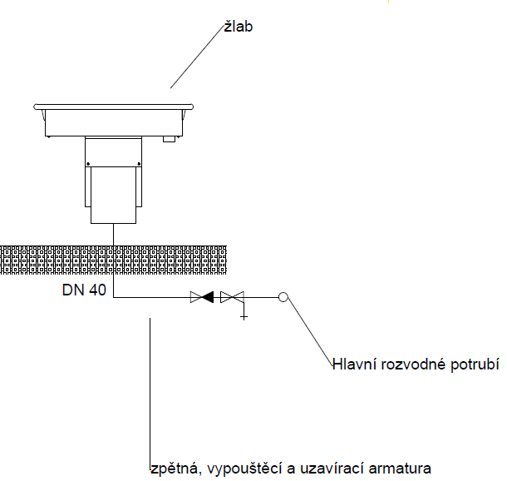
Schéma napojení žlabu
Obr. č. 7- Připojení žlabu

Slide 10
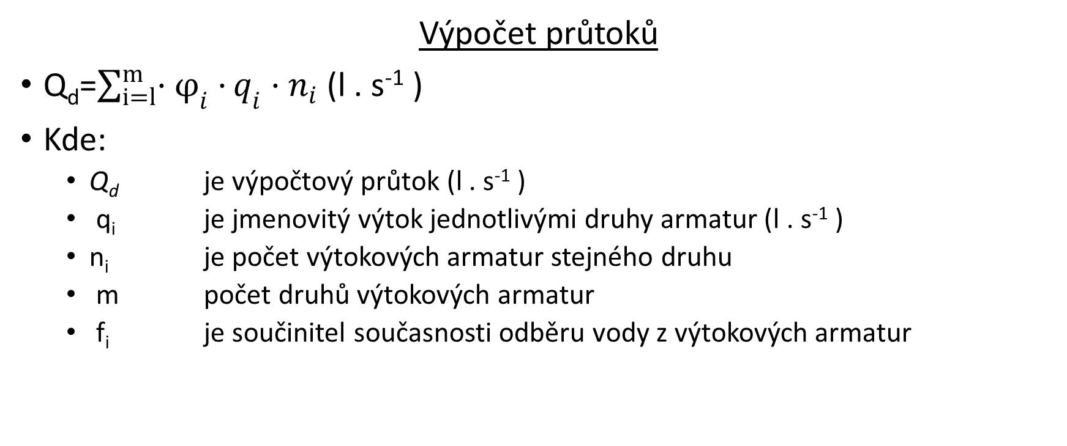
Výpočtová analýza vodovodní soustavy
Výpočet průtoků
Q_{d}=$\sum_{i=l}^{m}{·φ_{i}·}q_{i}·n_{i}$ (l . s⁻¹ )
Kde:
  Q_{d} je výpočtový průtok (l . s⁻¹ )
  q_{i} je jmenovitý výtok jednotlivými druhy armatur (l . s⁻¹ )
  n_{i} je počet výtokových armatur stejného druhu
  m počet druhů výtokových armatur
  f_{i} je součinitel současnosti odběru vody z výtokových armatur

Slide 11
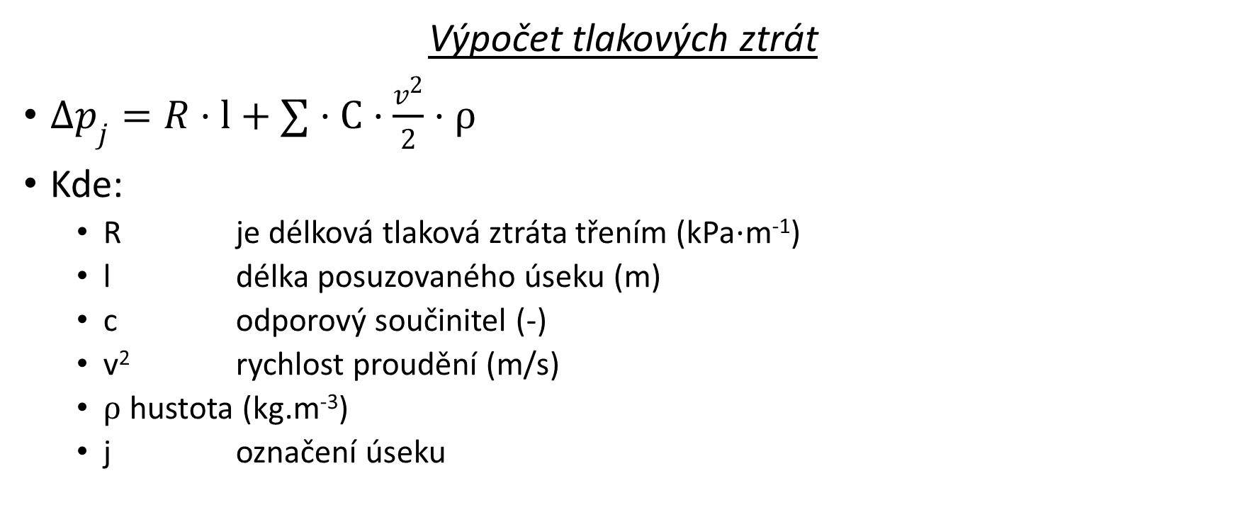
Výpočtová analýza vodovodní soustavy
Výpočet tlakových ztrát
$∆p_{j}=R·l+∑·C·\frac{v^{2}}{2}·ρ$
Kde:
  R je délková tlaková ztráta třením (kPa$·$m⁻¹)
  l délka posuzovaného úseku (m)
  c odporový součinitel (-)
  v² rychlost proudění (m/s)
  $ρ$ hustota (kg.m⁻³)
  j označení úseku

Slide 12
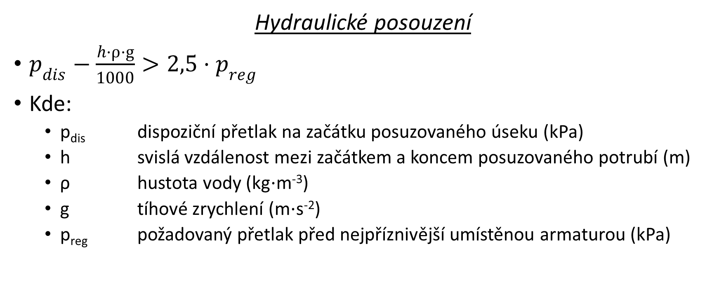
Výpočtová analýza vodovodní soustavy
Hydraulické posouzení
$p_{dis}−\frac{h·ρ·g}{1000}>2,5·p_{reg}$
Kde:
  p_{dis} dispoziční přetlak na začátku posuzovaného úseku (kPa)
  h svislá vzdálenost mezi začátkem a koncem posuzovaného potrubí (m)
  ρ hustota vody (kg$·$m⁻³)
  g tíhové zrychlení (m$·$s⁻²)
  p_{reg} požadovaný přetlak před nejpříznivější umístěnou armaturou (kPa)

Slide 13
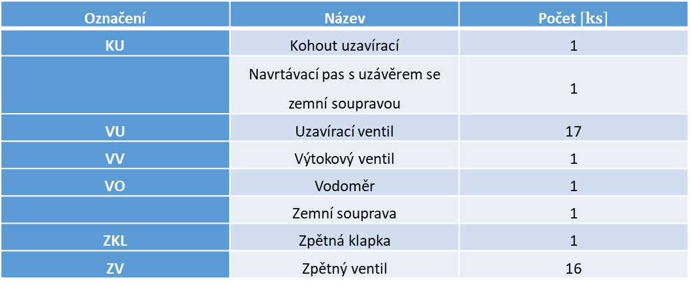
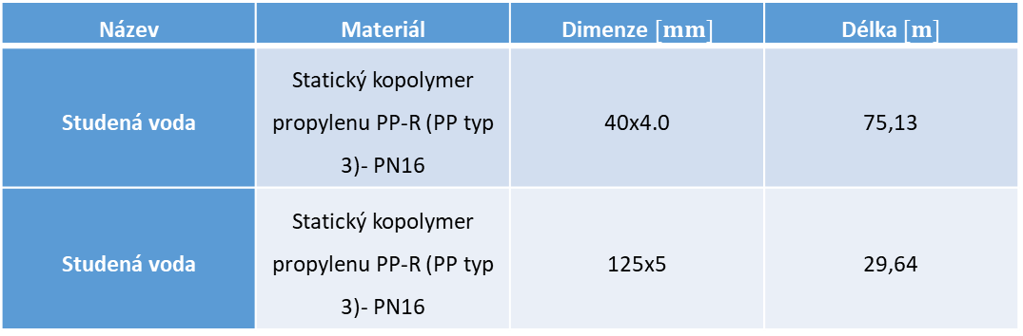
Výkaz materiálu
Název | Materiál | Dimenze$[mm]$ | Délka $[m]$
Studená voda | Statický kopolymer propylenu PP-R (PP typ 3)- PN16 | 40x4.0 | 75,13
Studená voda | Statický kopolymer propylenu PP-R (PP typ 3)- PN16 | 125x5 | 29,64
Označení | Název | Počet $[ks]$
KU | Kohout uzavírací | 1
 | Navrtávací pas s uzávěrem se zemní soupravou | 1
VU | Uzavírací ventil | 17
VV | Výtokový ventil | 1
VO | Vodoměr | 1
 | Zemní souprava | 1
ZKL | Zpětná klapka | 1
ZV | Zpětný ventil | 16
Tab. č. 1- Potrubí
Tab. č. 2- Armatury

Slide 14
Ekonomická bilance
Vnitřní vodovod | [m] |  | [kč/m] | Celková cena
Izolace návleková MIRELON PRO tl. stěny 20 mm vnitřní průměr 42 mm | 13,500 |  | 86,30 | 1 165,05
Tlaková zkouška vodovodního potrubí DN 40 | 161,100 |  | 9,00 | 1 449,90
Tlaková zkouška vodovodního potrubí DN 50 | 21,000 |  | 12,20 | 256,20
Montáž trubek polyetylenových ve výkopu d 40 mm | 161,100 |  | 12,50 | 2 013,75
Montáž trubek polyetylenových ve výkopu d 50 mm | 21,000 |  | 13,20 | 277,20
Desinfekce vodovodního potrubí DN 70 | 182,100 |  | 40,20 | 7 320,42
Trubka tlaková PE HD (PE100) d 40 x 3,7 mm PN 16 | 161,100 |  | 35,00 | 5 638,50
Trubka tlaková PE HD (PE100) d 50 x 4,6 mm PN 16 | 21,000 |  | 50,30 | 1 056,30
 | [ks]
Výtokový ventil s rychlospojkou pro hadici VV3/4 " | 9,000 |  | 300,00 | 2 700,00
Kulový kohout pro připojení napájecího žlabu KKG3/4 " FF | 9,000 |  | 300,00 | 2 700,00
Uzavírací ventil UV 40 | 2,000 |  | 550,00 | 1 100,00
PVC chránička DN100 dl 1m | 9,000 |  | 125,00 | 1 125,00
 | [t]
Přesun hmot pro vnitřní vodovod, výšky do 6 m | 0,101 |  | 382,50 | 38,63
Celkem za vnitřní vodovod |  |  |  | 26 840,95 Kč
Cena včetně ventilů a vnitřního vodovodu 186 984,95 Kč
Podložené informace
Žlab NEPTUN II typ G1 – 600/1410 | 8 x 18 712,- Kč
Ventil plovákový FARMTEC B | 8 x 1 306,- Kč
Celková cena (vč. DPH) | 160 144,- Kč
Tab. č. 3- Vodovod
Tab. č. 4- Žlab NEPTUN II typ G1

Slide 15
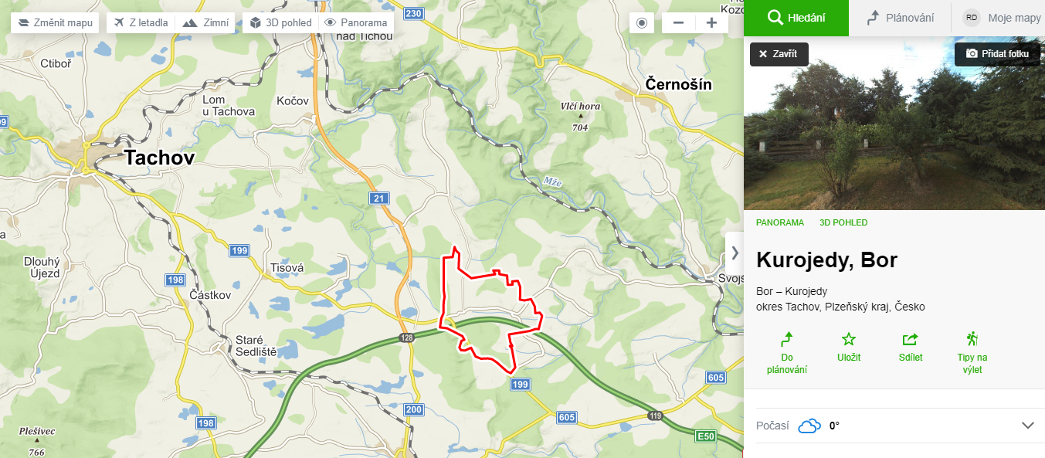
Technická zpráva
Kurojedy
34 x 20 metrů
NEPTUN II typ G1
8 napájecích žlabů
Klimatizace
Obr. č. 8- Místo lokace stáje

Slide 16
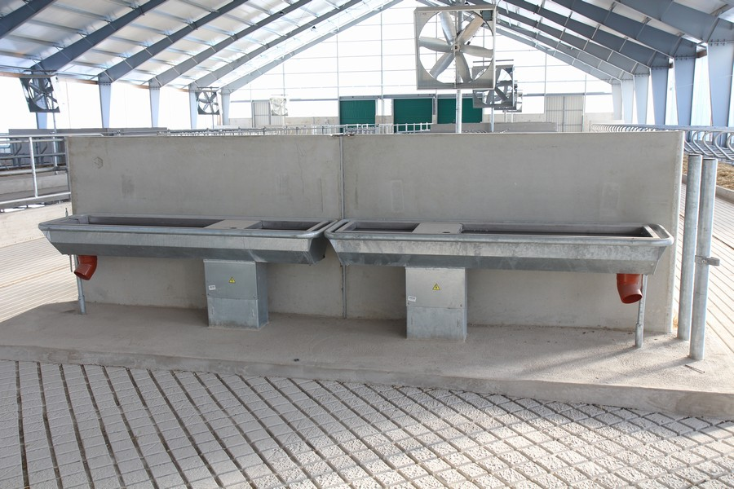
Závěr a výsledky
Analýza poskytovaných druhů žlabů
Výpočtová analýza parametrů vodovodní soustavy
Vypracování výkazu materiálu
Vypracování technické zprávy
Vypracování ekonomické bilance vodovodu
Obr. č. 9- Napájení skotu

Slide 17
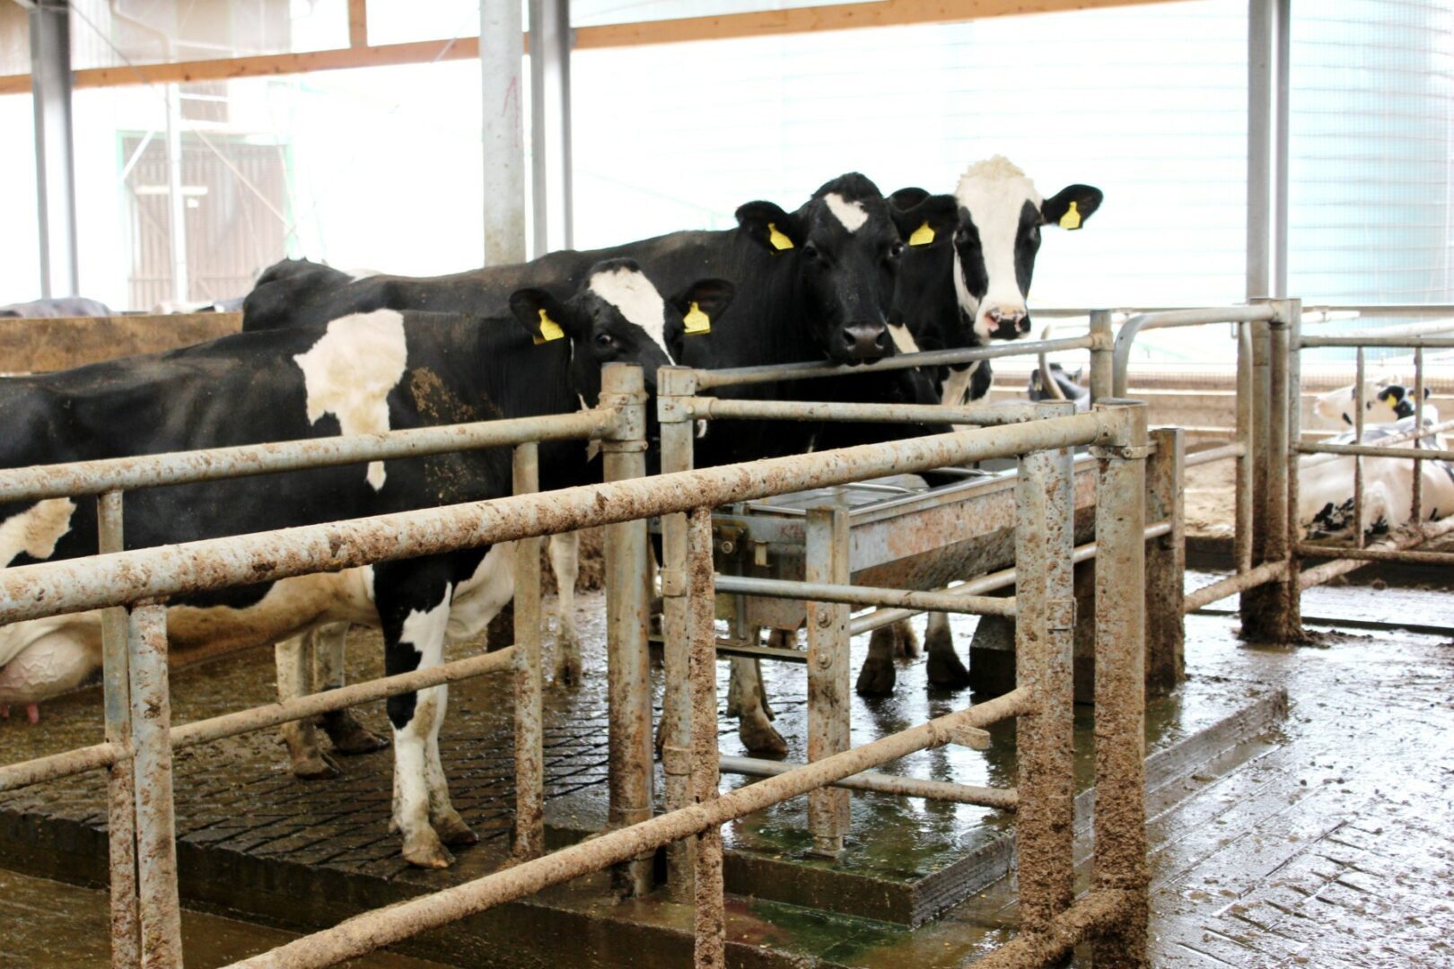
Přínos práce
Konkrétní stáj
  34 x 20 metrů
Zhotoveno dle práce
Obr. č. 10- Příjem pitné vody

Slide 18
Projektování instalace napájecích žlabů
Vysoká škola technická a ekonomická v Českých Budějovicích
Ústav technicko-technologický
Autor bakalářské práce: Roman Danda
Vedoucí bakalářské práce: Ing. Martin Podařil, PhD., Ph.D.
Oponent: Ing. Šimon Ludvík, v.r

